Slide 1
MotoGP Web Site presentazione
Jhaveil Calvino – O46002117
Lo sviluppo consiste nel cercare di ottenere una simulazione realistica del sito ufficiale della competizione MotoGP.
Lo scopo del sito è quello di fornire aggiornamenti e dati verificati alle testate giornalistiche ed ai fans con obbiettivo finale di agevolare il merchandising per promuovere il campionato stesso.

Slide 2
Home Page
La home del sito è composta da 3 sezioni principali: header, section e footer.
Nell’header è presente la barra di navigazione, la quale è dotata di diversi link e anche un paio di loghi.
I restanti elementi dell’header sono la scritta «MotoGP|2021» ed un pulsante «buy tickets» che ha la funzione di collegamento.
La section è considerata la parte principale della pagina.
E’ presente uno slogan all’inizio di essa, il suo scopo è avere un impatto visivo accattivante per rendere la pagina più apprezzabile esteticamente.
Gli altri contenuti della section rappresentano delle notizie, di cui ciascun titolo ha la funzione di collegamento.
Alla fine della pagina è presente il footer, il quale contiene dati generici sullo sviluppatore.

Slide 3
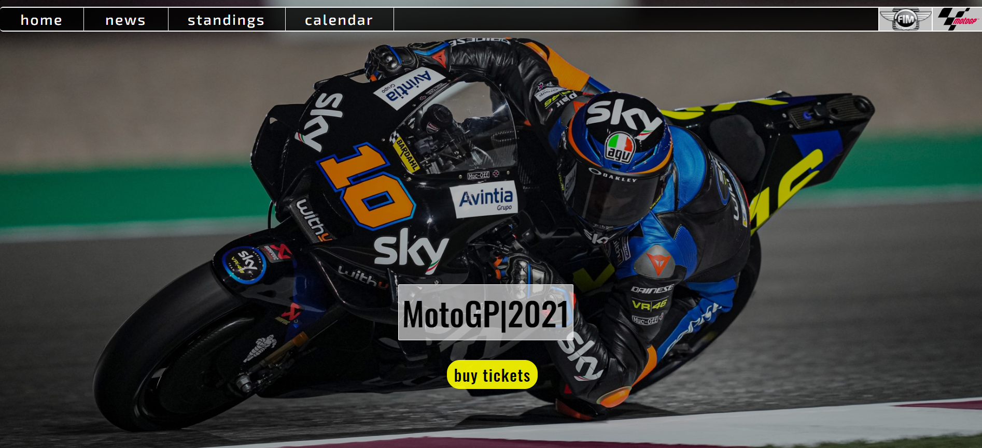
Header
100% della pagina
10px
35px
40%
160px
700px
30px

Slide 4
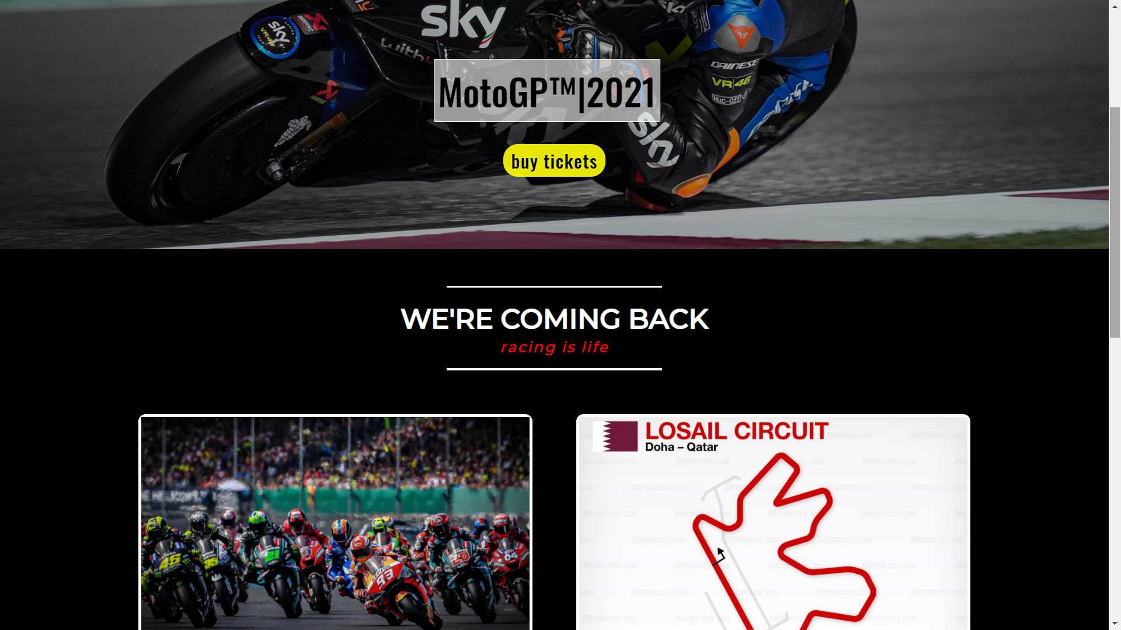
Section
Altezza section: 1400px
Larghezza section: 100% della pagina
Header-Section: 50px
115px
60px

Slide 5
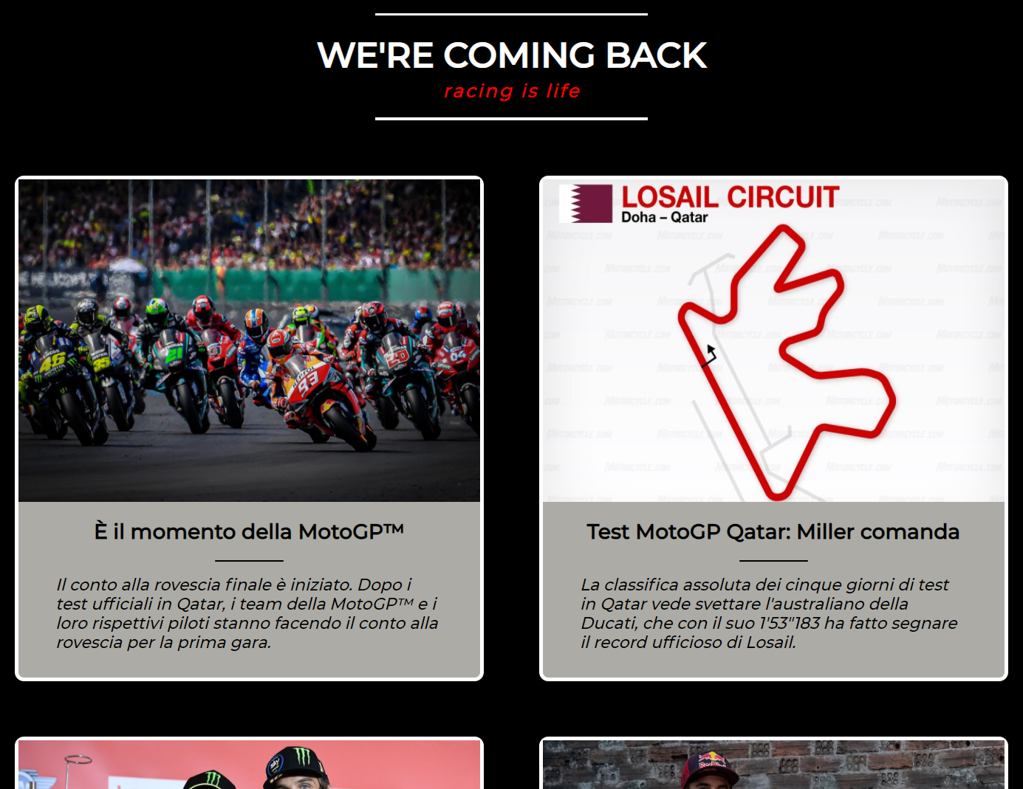
500px
350px
540px
60px

Slide 6
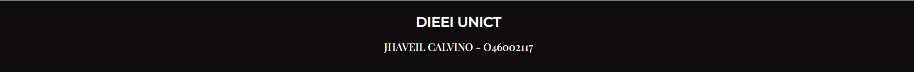
Footer
100% della pagina
25px
16px
120px
16px

Slide 7
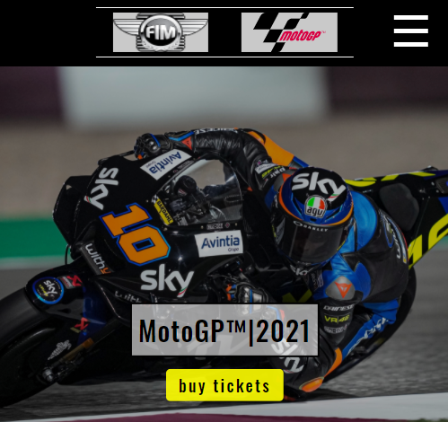
Header
60px
45px
30px
380px
10px

Slide 8
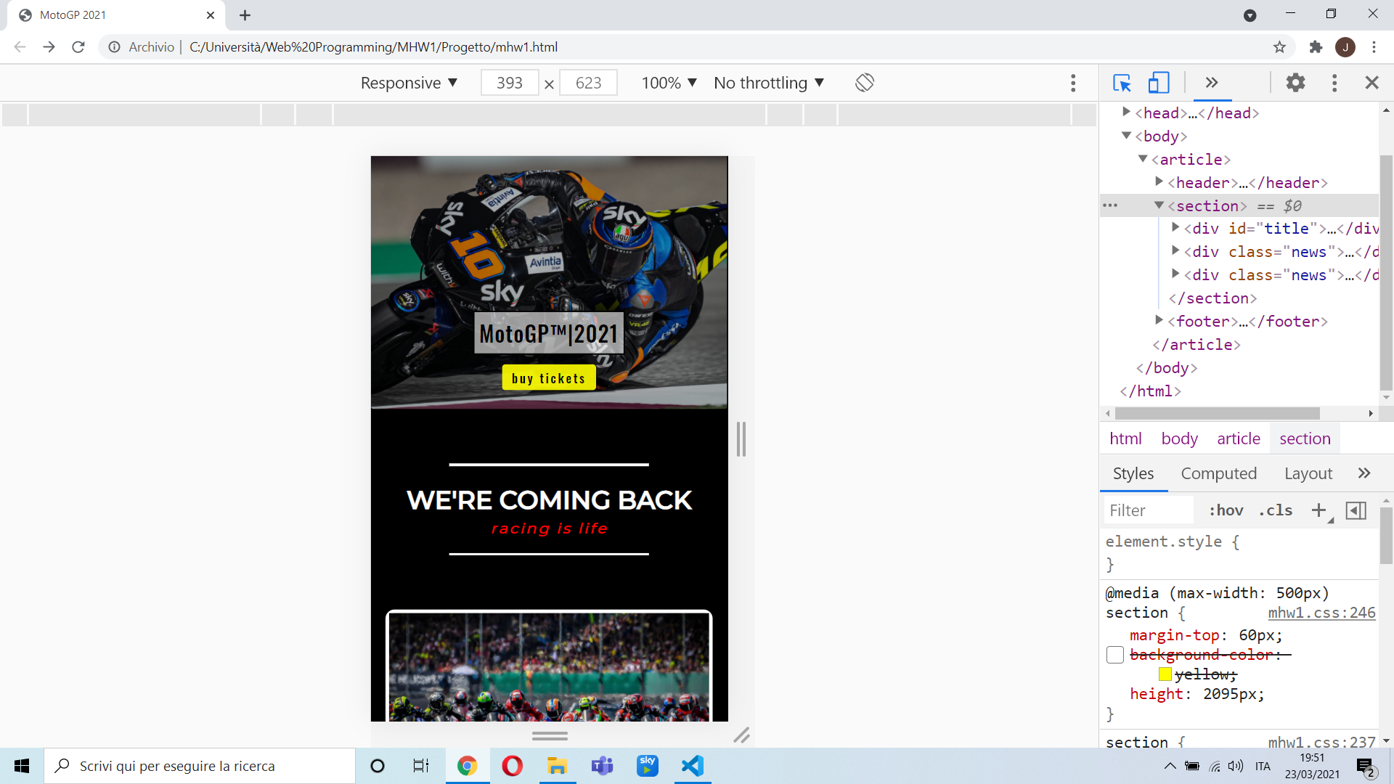
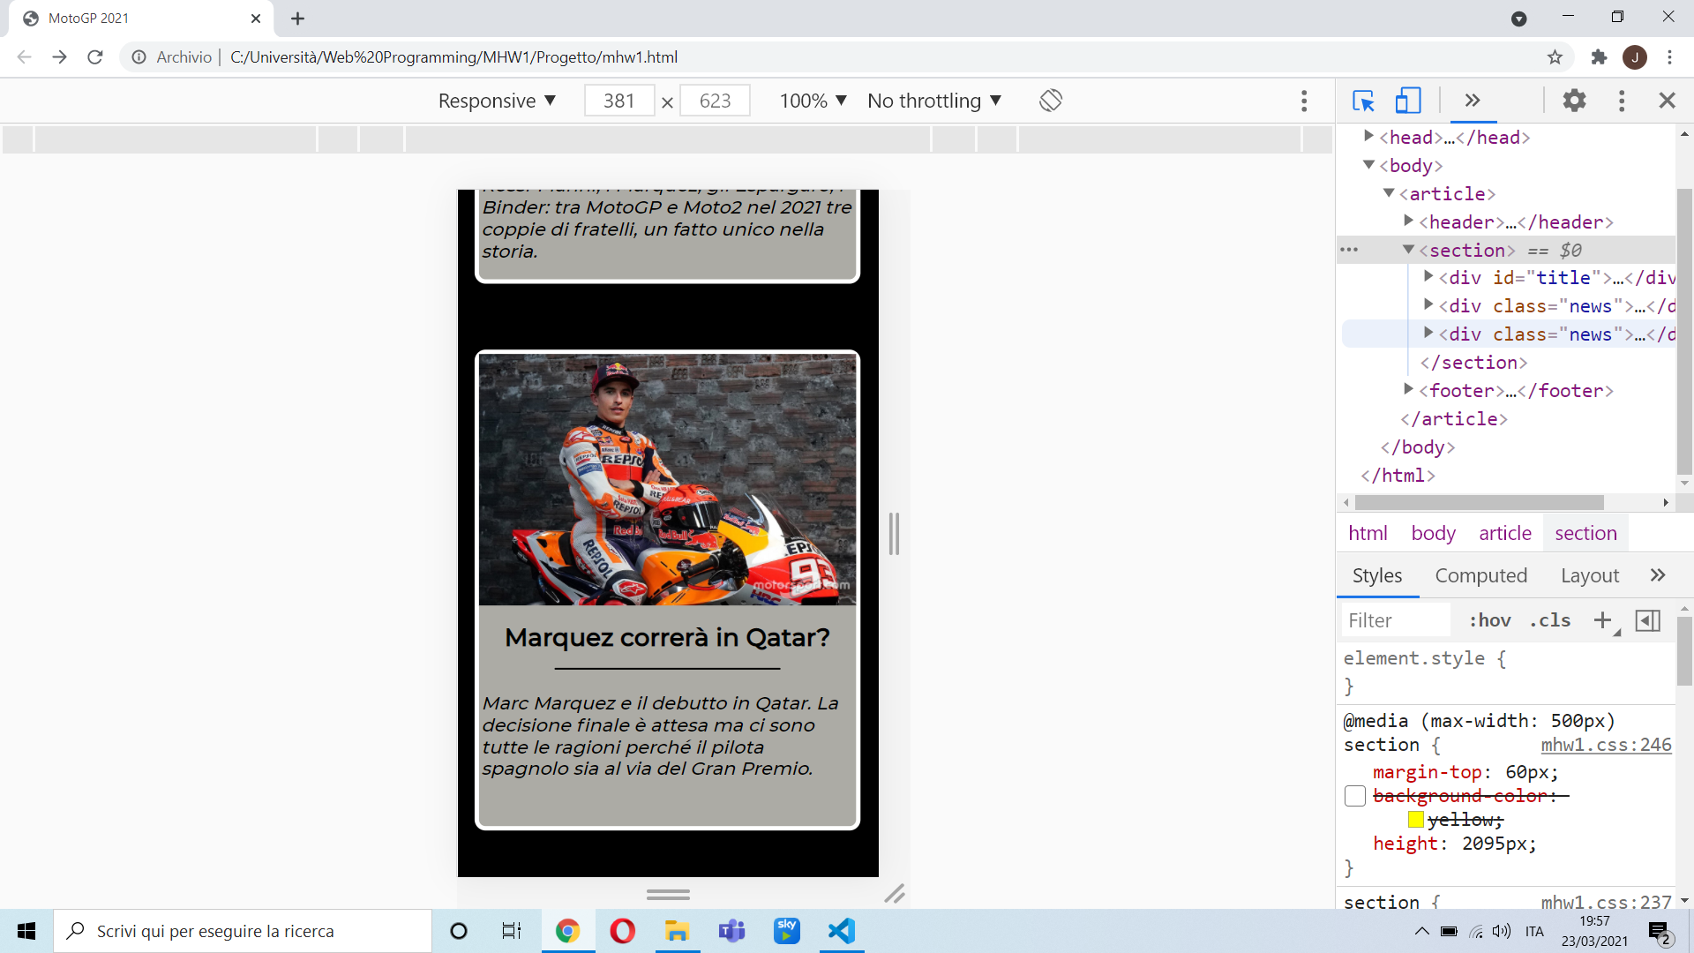
Section
Altezza section: 2100px
60px
header-section 60px
100px
430px
60px
90%

Slide 9
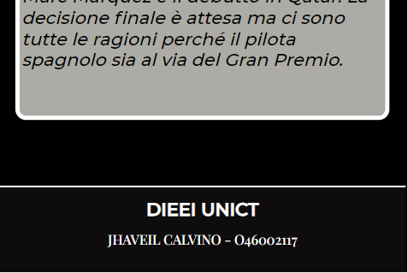
Footer
section-footer: 60px
10px
20px
10px
80px

